Slide 1
Kısıt Sağlama Problemleri
Bölüm 5
Altbölümler 1 – 3

Slide 2
Ders planı
Kısıt sağlama problemleri - Constraint Satisfaction Problems (CSP)
CSP’ler için geriye dönük arama - Backtracking search for CSPs
CSP’ler için yerel arama - Local search for CSPs

Slide 3
Kısıt sağlama problemleri (CSPs)
Standart arama problemi:
  durum (state) kapalı kutu "black box“ yapısındadır – sonraki durumu veren ardıl fonksiyonu, buluşsal fonksiyonu ve amaç testini kapsayan bir veri yapısı şeklindedir.
CSP:
  durum D_{j} etki alanında (domain) değerleri olan X_{j} değişkenleri ile tanımlanır.
  amaç testi C_{i} kısıtlarının amacı sağladığı değerlerden oluşan kümeyi gösterir.
Standart arama algoritmalarına göre daha kullanışlı genel kullanımlı algoritmalardır.

Slide 4

Örnek: Harita renklendirmesi
Değişkenler WA, NT, Q, NSW, V, SA, T
Renkler D_{i} = {kırmızı,yeşil,mavi}
Kısıtlar: komşu bölgeler farklı renklerde boyanmalıdır.
Örnek: WA ≠ NT, veya (WA,NT) in {(kırmızı,yeşil), (kırmızı,mavi), (yeşil,kırmızı), (yeşil,mavi), (mavi,kırmızı), (mavi,yeşil)}

Slide 5

Example: Map-Coloring
Çözümler tam ve tutarlı atamalardır,
Örnek: WA = kırmızı, NT = yeşil,Q = kırmızı, NSW = yeşil,V = kırmızı, SA = mavi, T = yeşil

Slide 6

Kısıt çizgesi
İkili CSP: her kısıt iki değişkenle bağlantılıdır.
Kısıt çizgesi: düğümler değişkenleri, dallar (çizgiler) de kısıtları gösterir.

Slide 7
CSP çeşitleri
Ayrık değişkenler
  Sınırlı etki alanları:
    n değişken, etki alanı boyutu d → O(d^{n}) tam atama (durum) sayısı
    Örnek: İkili CSP (harita renklendirme, 8-vezir) (NP-tam)
  Sınırsız etki alanları:
    tamsayılar, dizinler, vb.
    Örnek: iş sıralama, değişkenler her iş için başlangıç/bitiş zamanlarıdır.
    Bu durumda bir kısıt dili gerekir, Örnek: İşeBaşlamaZamanı₁ + 5 ≤ İşeBaşlamaZamanı₃
Sürekli değişkenler
  Örnek: Hubble Uzay Teleskopu ölçümleri için iş başlangıç/bitiş zamanları
  Lineer programlama ile doğrusal kısıtlar polinomsal zaman içinde çözülebilirler.

Slide 8
Kısıt çeşitleri
Tekli kısıtlar sadece bir değişkene bağlıdırlar,
  Örnek: SA ≠ yeşil
İkili kısıtlar değişken çiftleri arasında görülür,
  Örnek: SA ≠ WA
Yüksek dereceli kısıtlar 3 veya daha fazla değişken arasında görülürler,
  Örnek: kriptaritmetik sütun kısıtları (cryptarithmetic column constraints)

Slide 9

Örnek: kriptaritmetik
Değişkenler: F T U W
R O X₁ X₂ X₃
Etki alanı: {0,1,2,3,4,5,6,7,8,9}
Kısıtlar: HepsiFarklı (F,T,U,W,R,O)
  O + O = R + 10 · X₁
  X₁ + W + W = U + 10 · X₂
  X₂ + T + T = O + 10 · X₃
  X₃ = F, T ≠ 0, F ≠ 0

Slide 10
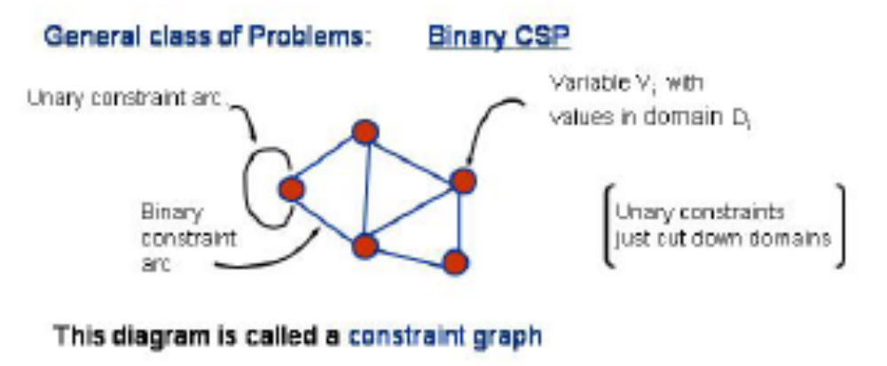
Kısıt çeşitleri

Slide 11
Gerçek hayattaki CSP’ler
Atama problemleri
  Örnek: kim hangi dersi verecek ?
Zaman çizelgesi problemleri
  Örnek: hangi ders nerede, ne zaman verilecek ?
Taşımacılık dağıtım planı
Fabrika iş yükü dağılımı planı
Birçok gerçek hayat probleminde reel sayı içeren değişkenler kullanmak gerekmektedir.

Slide 12
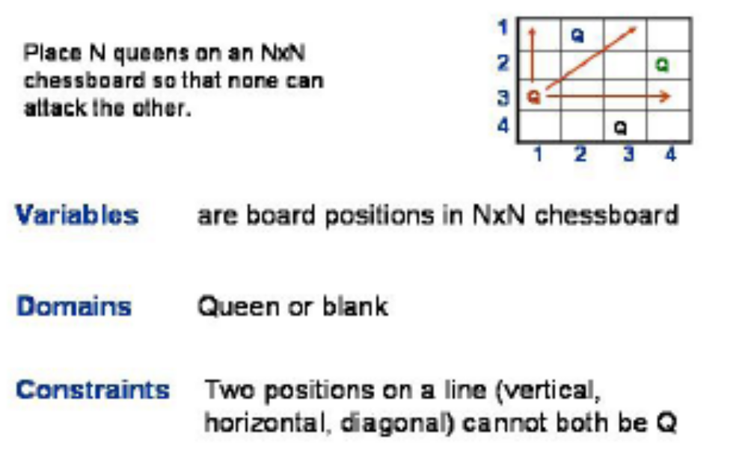
CSP örnekleri: n-vezir problemi

Slide 13
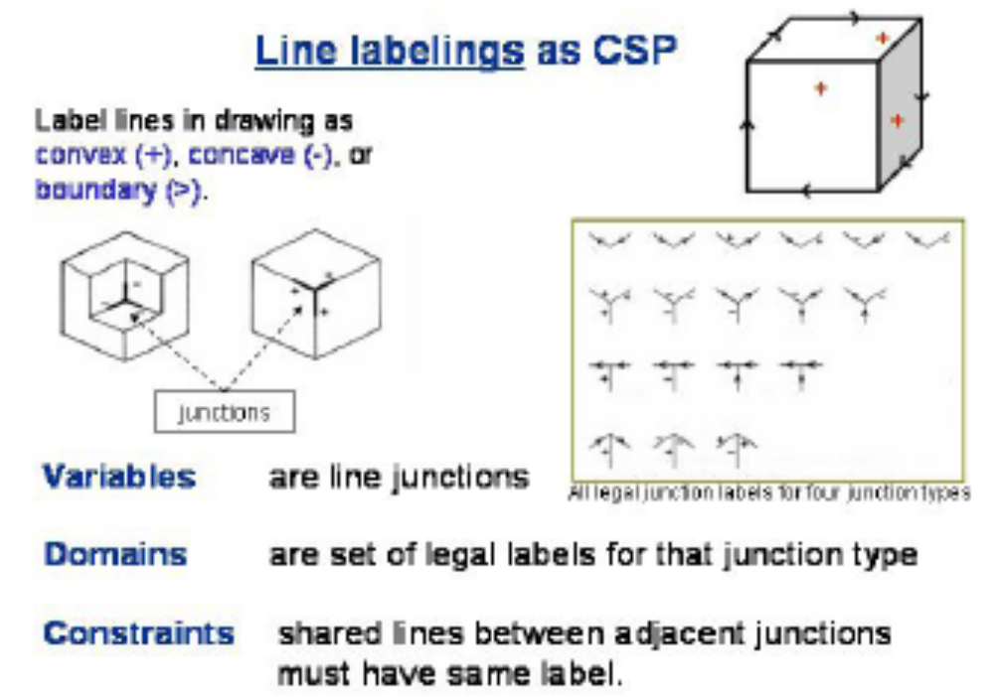
CSP örnekleri: Çizgi etiketleme

Slide 14
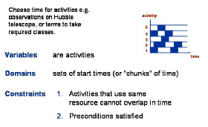
CSP örnekleri: İş çizelgesi

Slide 15
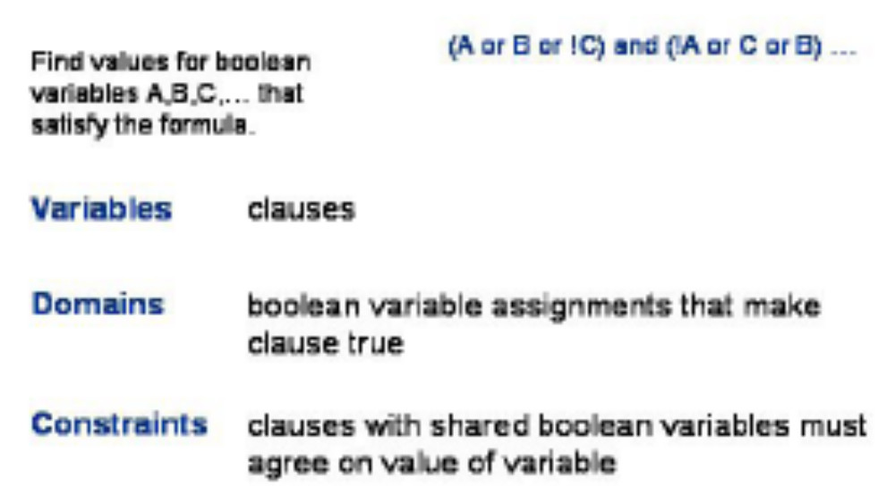
CSP örnekleri: 3-SAT problemleri

Slide 16
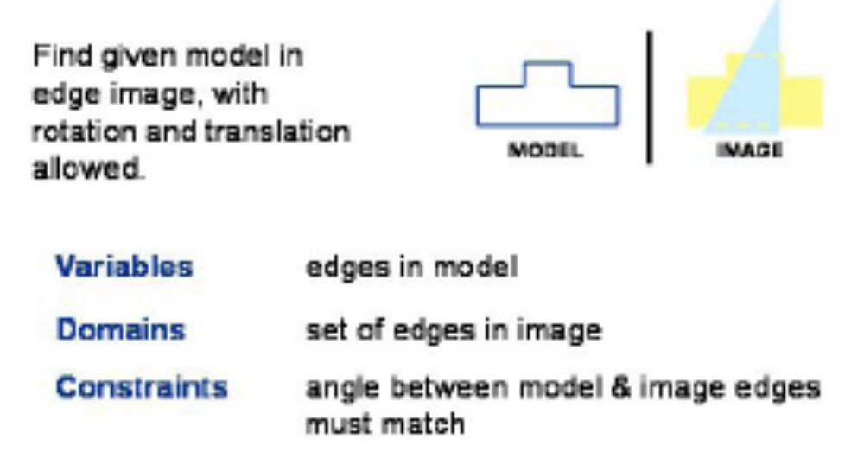
CSP örnekleri: model tabanlı tanıma

Slide 17
Standart arama gösterimi (artımlı - incremental)
İlk aşamada doğrudan öngörülen yaklaşımı kullanalım, sonra gerekli düzeltmeleri yapalım.
Durumlar şu ana kadar olan atanmış değerlerle tanımlanabilirler.
İlk durum: boş atama { }
Ardıl fonksiyon (Successor function): şu anki atama ile çakışmayacak şekilde daha önce atanmayan bir değişkene bir değer atanması
→ eğer herhangi bir yasal atama yapılamıyorsa sonuç başarısız
Amaç testi: şu anki atama işleminin tamamlanması
Bütün CSP’ler için aynı yaklaşım uygulanır.
Her çözüm n derinlikte n değişken ile gösterilir.
→ derinlik-öncelikli arama kullan
Gidilen yolun önemi yoktur, tam-durum gösterimi kullanılabilir.
l derinliğinde b = (n - l )d, buna göre n! · d^{n} yaprak vardır.

Slide 18
Geriye dönük arama
Değişken atamaları değiştirilebilir (commutative) niteliktedir.}, Örnek:
[ WA = kırmızı then NT = yeşil ] ile [ NT = yeşil then WA = kırmızı ]
Her düğümde sadece bir değişkene atama yapılmasını incelemek yeterlidir.
  → b = d olduğu için d^{n} yaprak bulunur.
CSP’ler için bir değişkenli atamalar şeklinde uyarlanan derinlik öncelikli aramaya geriye dönük arama (backtracking) denir.
Geriye dönük arama CSP’ler için en temel bilgisiz arama algoritmasıdır.
n ≈ 25 için n-vezir problemini çözebilir.
aynı şekilde kullanılabilir.

Slide 19

Geriye dönük arama

Slide 20

Geriye dönük arama örneği

Slide 21

Geriye dönük arama örneği

Slide 22

Geriye dönük arama örneği

Slide 23

Geriye dönük arama örneği

Slide 24
Geriye dönük arama verimliliğinin artırımı
Genel kullanımlı yöntemler algoritmayı çok hızlandırabilirler:
  Bir sonraki atamada hangi değişken kullanılacak?
  Bu değişkenin alacağı değerleri hangi sıra ile denemek gerekir?
  Atama sonuçlarının başarısızlık yaratacağını önceden öngörmek mümkün mü?

Slide 25

En fazla kısıta sahip değişken
En fazla kısıta sahip değişken :
  En az yere yerleştirilebilecek değişkeni seç.
Buna ayrıca minimum kalan değerler -minimum remaining values (MRV) buluşsal yöntemi de denir.
  _x000b_

Slide 26

En fazla kısıta sahip değişken
En çok kısıta sahip değişkenler arasındaki seçimde eşitlik durumunda rütbe buluşsal yöntemi (degree heuristics) kullanılır.
Rütbe buluşsal yöntemi:
  Diğer atanmamış değişkenler üzerinde en fazla kısıtı oluşturan değişkeni seç (bu yaklaşım b’yi azaltır.)

Slide 27

En az kısıt getiren değişken seçimi
Sonraki değişken seçimleri için en az kısıt getiren değişkeni seç:
  Diğer değişkenlerin seçimlerini en az derecede azaltacak değişken seçilir.
Bu buluşsal yöntemler birleştirildiğinde 1000-vezir problemi çözülebilir.

Slide 28

İleriye doğru inceleme (Forward checking)
Yaklaşım:
  Atanmamış değişkenlere atanabilecek değerlerin takip edilmesi
  Herhangi bir değişkene uygun bir değer atanamaması durumunda arama sona erer.

Slide 29

İleriye doğru inceleme (Forward checking)
Yaklaşım:
  Atanmamış değişkenlere atanabilecek değerlerin takip edilmesi
  Herhangi bir değişkene uygun bir değer atanamaması durumunda arama sona erer.

Slide 30

İleriye doğru inceleme (Forward checking)
Yaklaşım:
  Atanmamış değişkenlere atanabilecek değerlerin takip edilmesi
  Herhangi bir değişkene uygun bir değer atanamaması durumunda arama sona erer.

Slide 31

İleriye doğru inceleme (Forward checking)
Yaklaşım:
  Atanmamış değişkenlere atanabilecek değerlerin takip edilmesi
  Herhangi bir değişkene uygun bir değer atanamaması durumunda arama sona erer.

Slide 32
Kısıt yayılımı (Constraint propagation)
İleriye doğru inceleme bilgiyi atanmış değişkenlerden atanmamış değişkenlere doğru yayar, fakat sorunlu durumların önceden tespitini yapmaz:
NT ve SA ikisi birden mavi olamaz!
Kısıt yayılımı kısıtların yerel bölgede uygulanmasını sağlar.

Slide 33

Bağlantı tutarlılığı (Arc consistency)
En basit şekilde kısıt yayılımı her bağlantıyı tutarlı yapar.
X →Y tutarlıdır iff (sadece ve sadece)
  X ‘de bulunan her x değeri için bazı y değerleri bulunabilirse

Slide 34

Bağlantı tutarlılığı (Arc consistency)
En basit şekilde yayılım her bağlantıyı tutarlı yapar.
X →Y tutarlıdır iff (sadece ve sadece)
  X ‘de bulunan her x değeri için bazı y değerleri bulunabilirse

Slide 35

Bağlantı tutarlılığı (Arc consistency)
En basit şekilde yayılım her bağlantıyı tutarlı yapar.
X →Y tutarlıdır iff (sadece ve sadece)
  X ‘de bulunan her x değeri için bazı y değerleri bulunabilirse
Eğer X bir değerini kaybederse X’in komşularına tekrar bakmak gerekir.

Slide 36

Bağlantı tutarlılığı (Arc consistency)
En basit şekilde yayılım her bağlantıyı tutarlı yapar.
X →Y tutarlıdır iff (sadece ve sadece)
  X ‘de bulunan her x değeri için bazı y değerleri bulunabilirse
Eğer X bir değerini kaybederse X’in komşularına tekrar bakmak gerekir.
Bağlantı tutarlılığı hatayı ileri doğru incelemeden daha önce görür.
Her atamadan önce kontrol amaçlı kullanılabilir.

Slide 37

Bağlantı tutarlılığı algoritması AC-3
Zaman karmaşıklığı: O(n²d³)

Slide 38
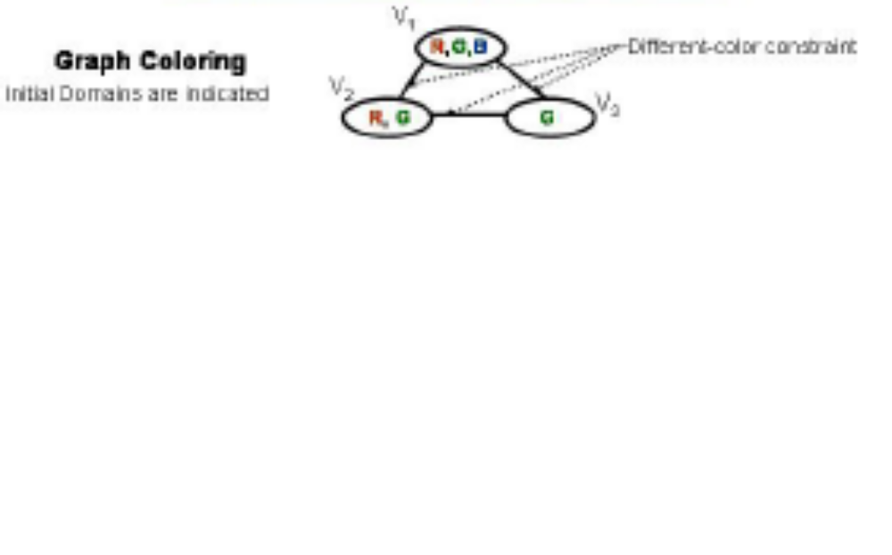
Kısıt yayılımı örneği

Slide 39
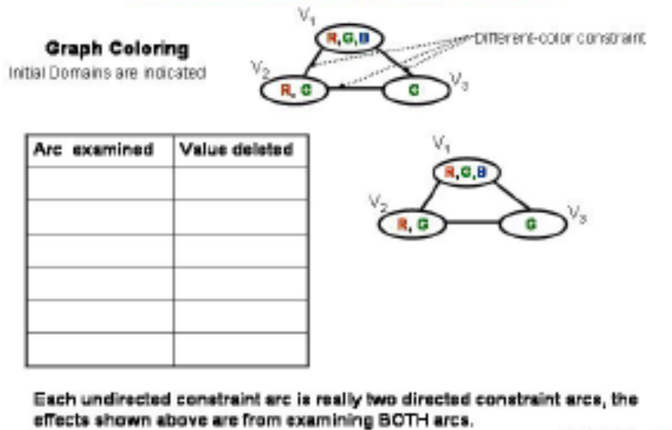
Kısıt yayılımı örneği

Slide 40
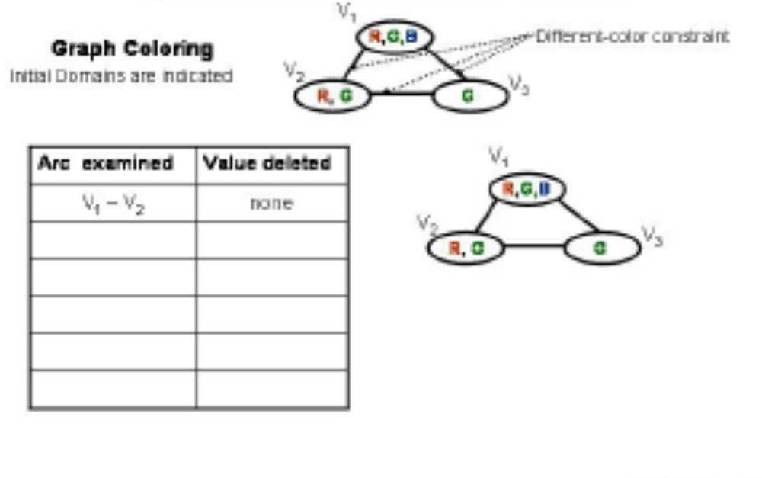
Kısıt yayılımı örneği

Slide 41
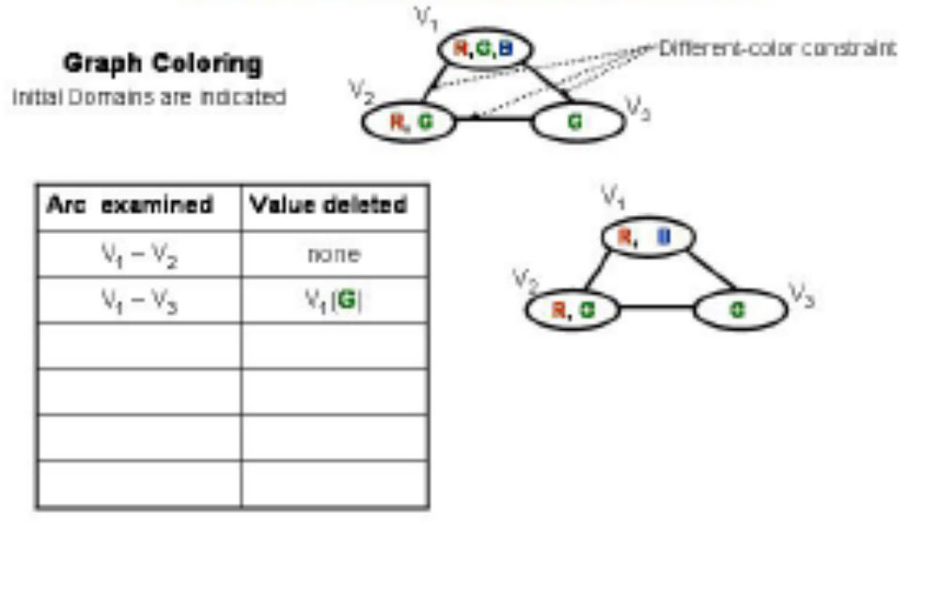
Kısıt yayılımı örneği

Slide 42
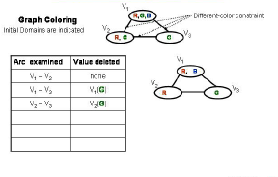
Kısıt yayılımı örneği

Slide 43
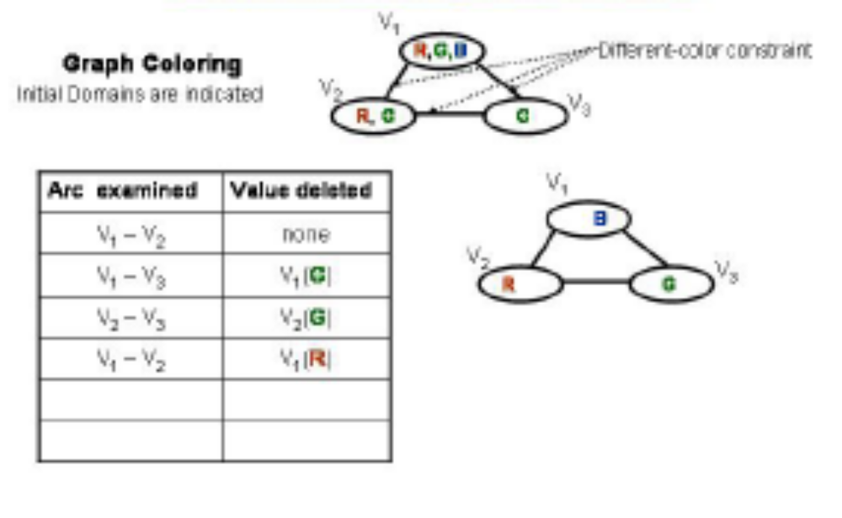
Kısıt yayılımı örneği

Slide 44
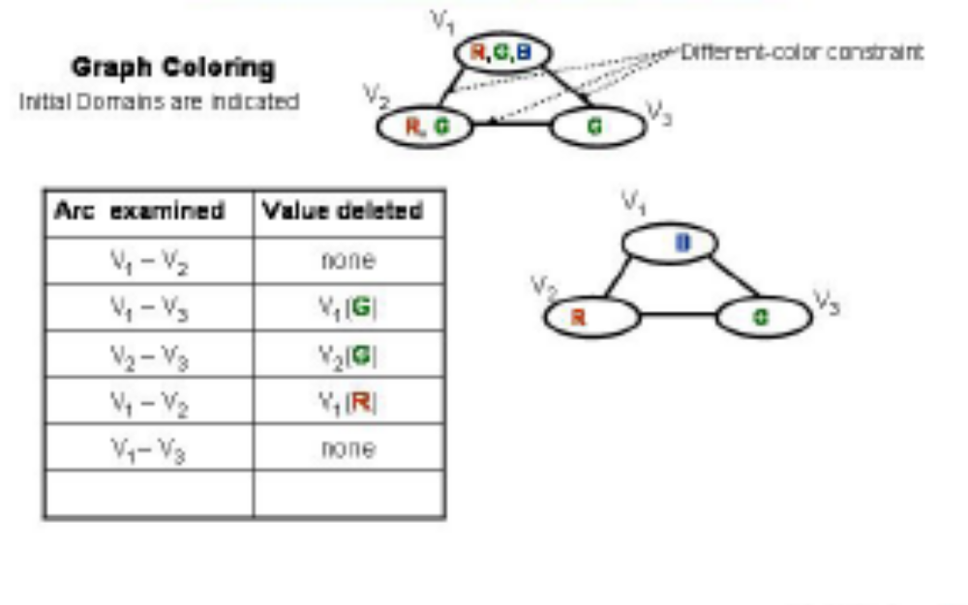
Kısıt yayılımı örneği

Slide 45
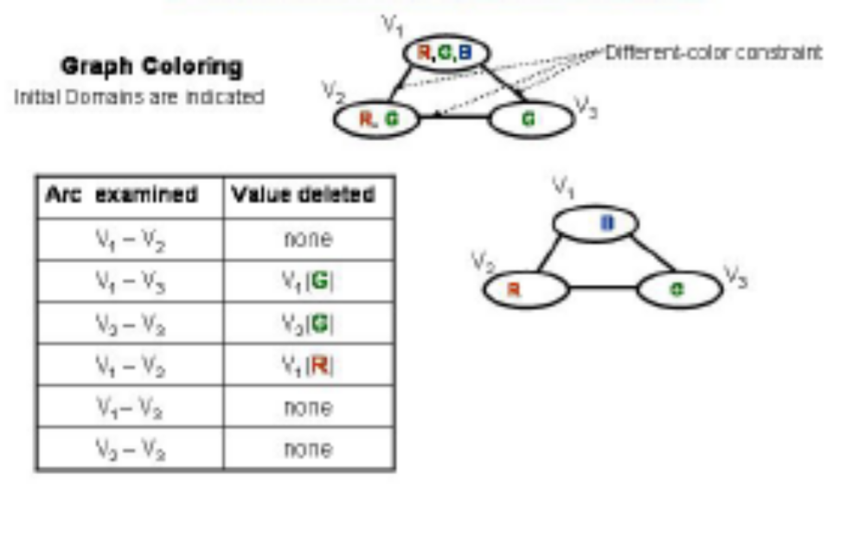
Kısıt yayılımı örneği

Slide 46
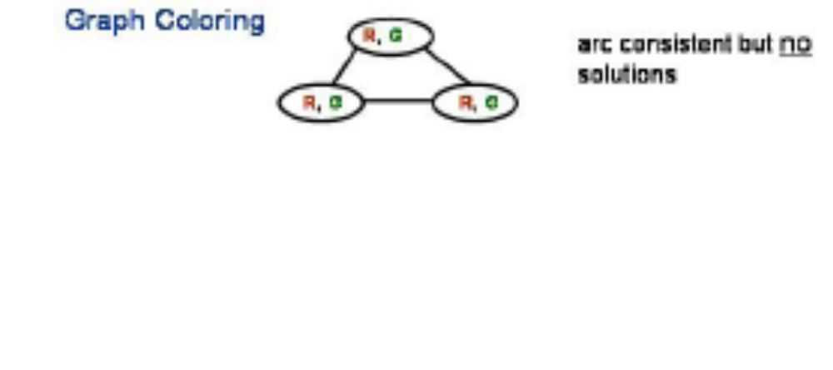
Bağlantı tutarlılığı yeterli olmayabilir.

Slide 47
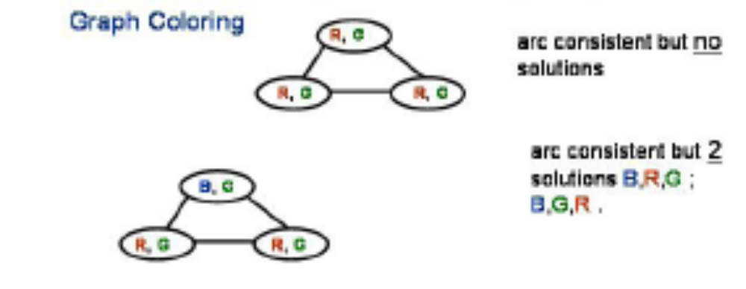
Bağlantı tutarlılığı yeterli olmayabilir.

Slide 48
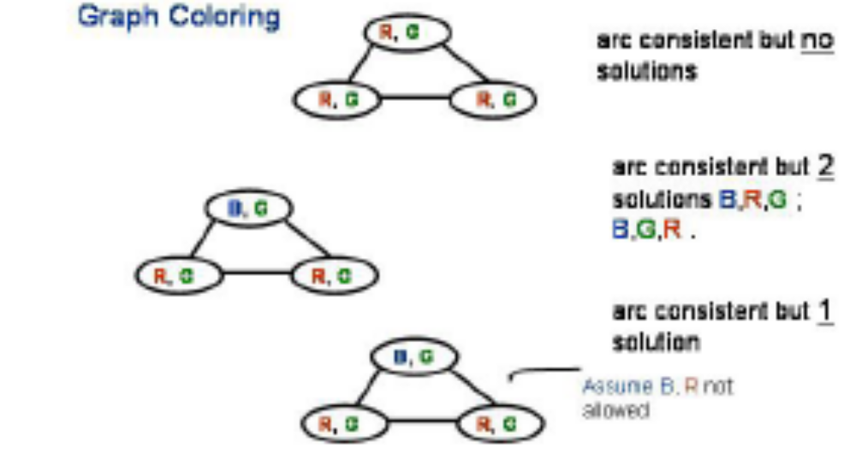
Bağlantı tutarlılığı yeterli olmayabilir.

Slide 49
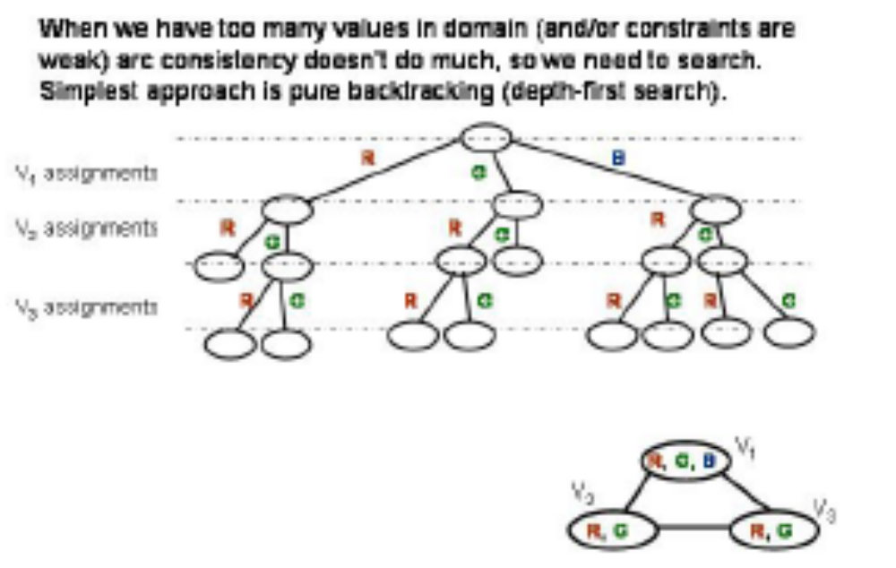
Geriye dönük arama

Slide 50
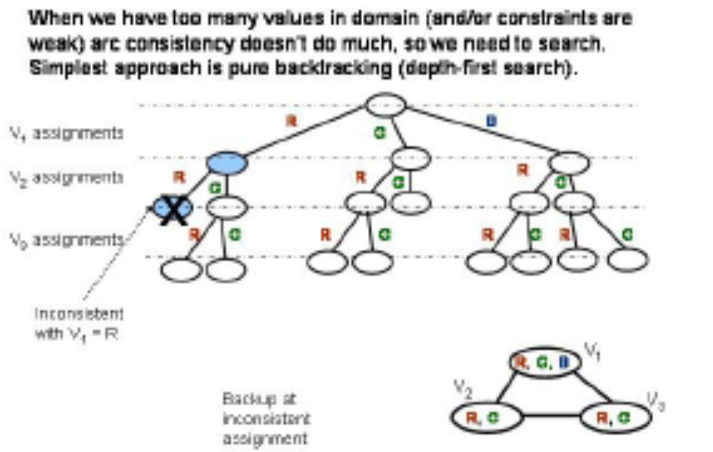
Geriye dönük arama

Slide 51
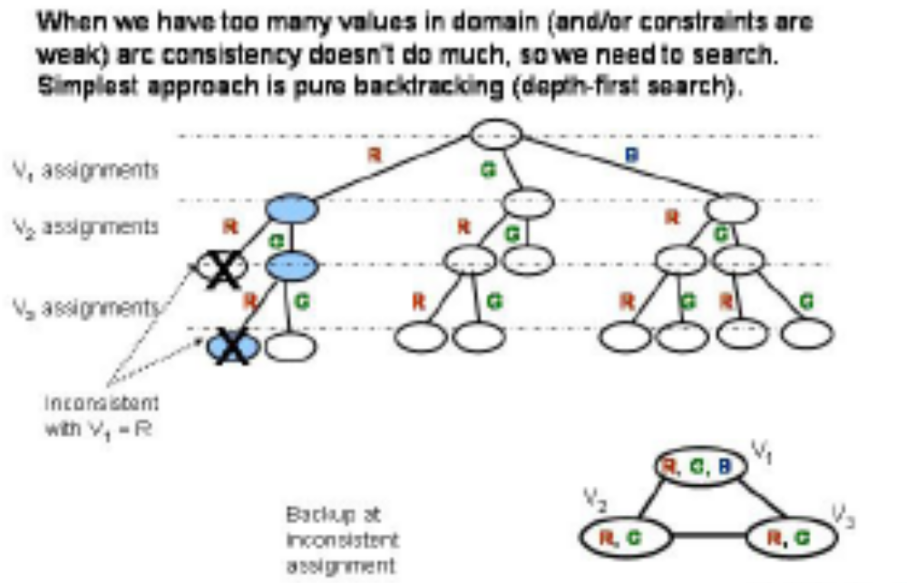
Geriye dönük arama

Slide 52
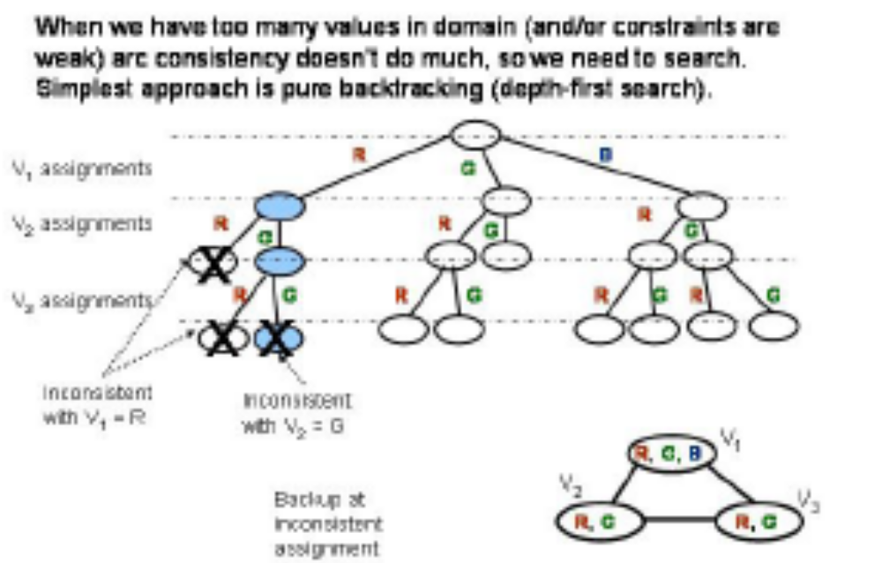
Geriye dönük arama

Slide 53
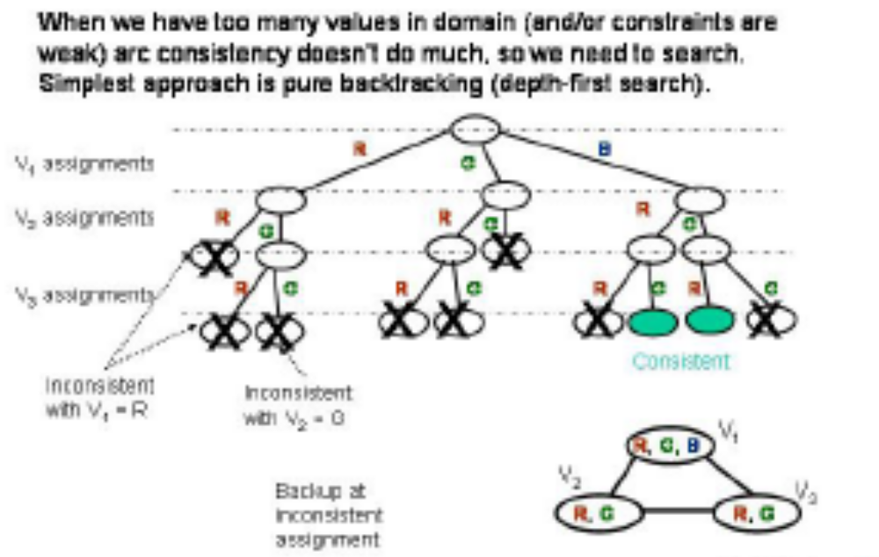
Geriye dönük arama

Slide 54
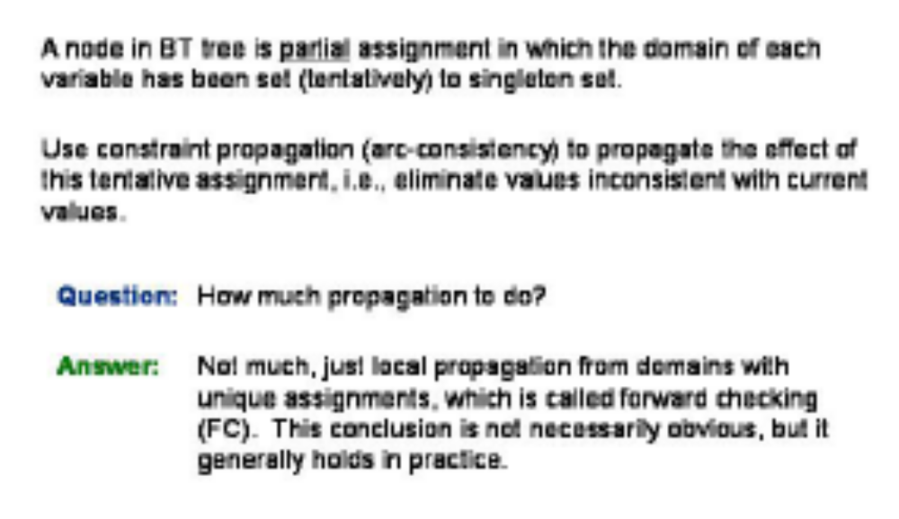
Geriye dönük arama ve kısıt yayılımının bileşkesi

Slide 55
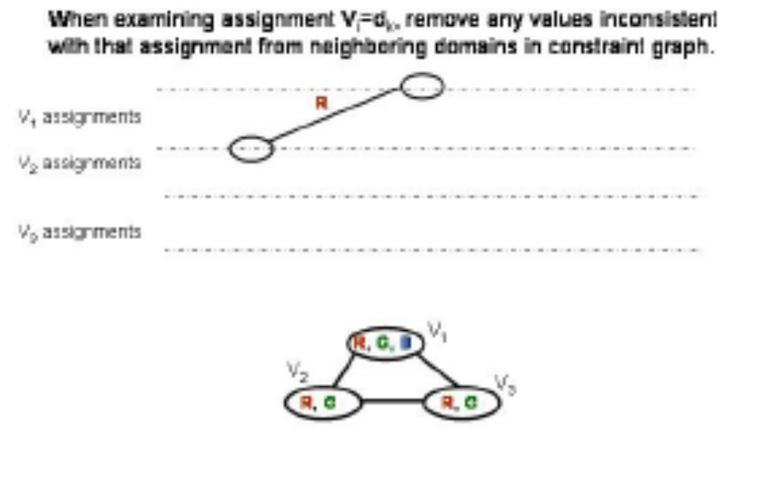
İleri doğru incelemeli geriye doğru arama

Slide 56
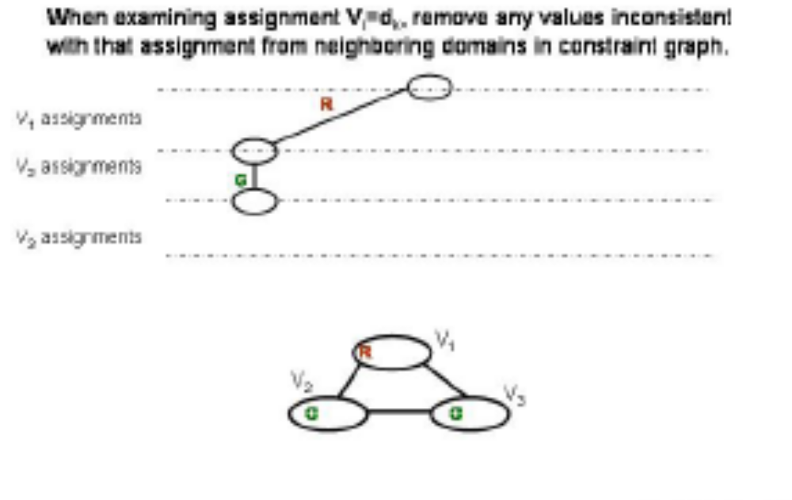
İleri doğru incelemeli geriye doğru arama

Slide 57
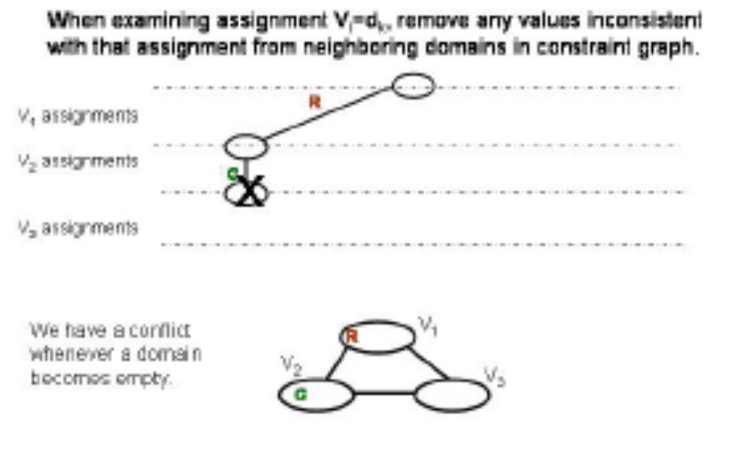
İleri doğru incelemeli geriye doğru arama

Slide 58
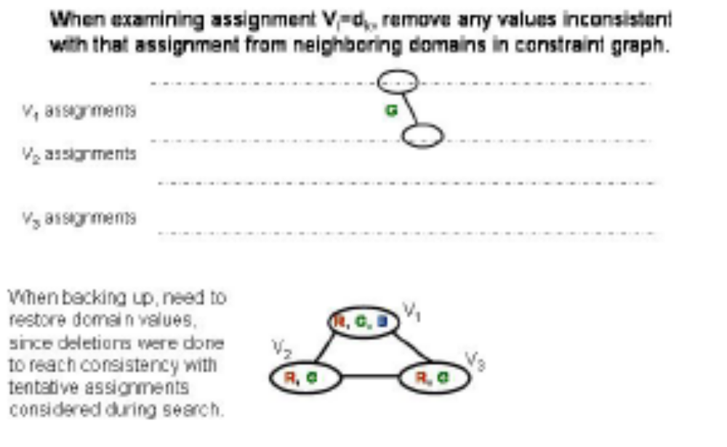
İleri doğru incelemeli geriye doğru arama

Slide 59
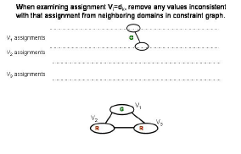
İleri doğru incelemeli geriye doğru arama

Slide 60
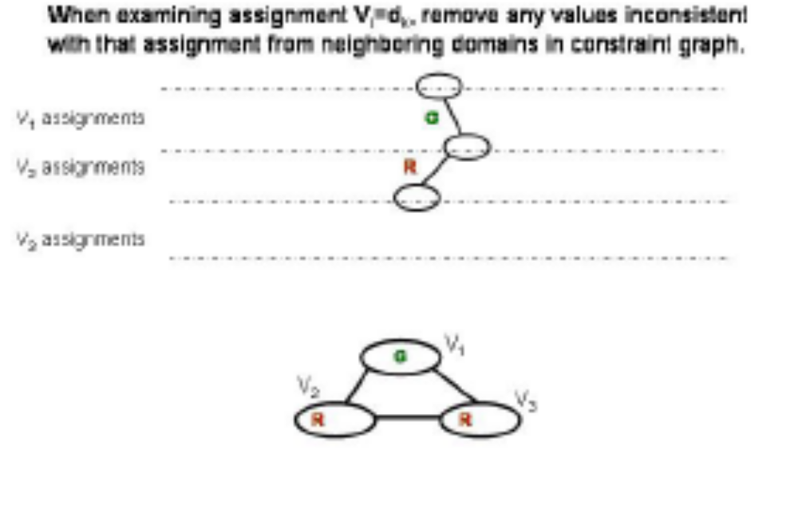
İleri doğru incelemeli geriye doğru arama

Slide 61
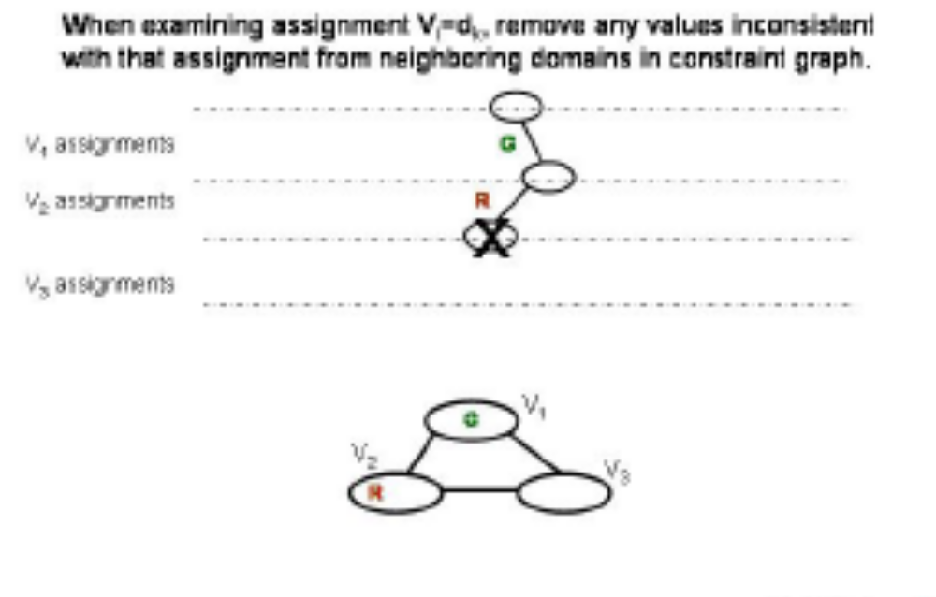
İleri doğru incelemeli geriye doğru arama

Slide 62
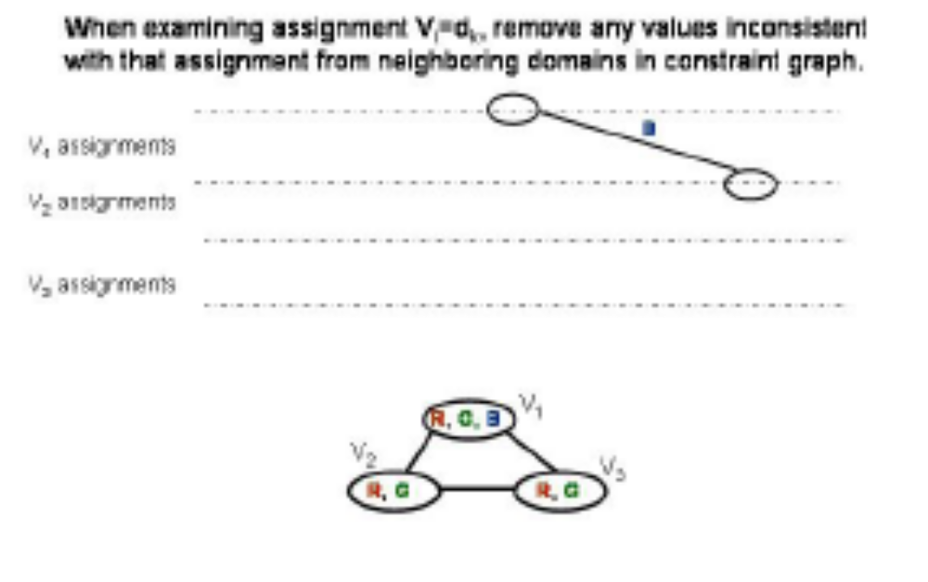
İleri doğru incelemeli geriye doğru arama

Slide 63
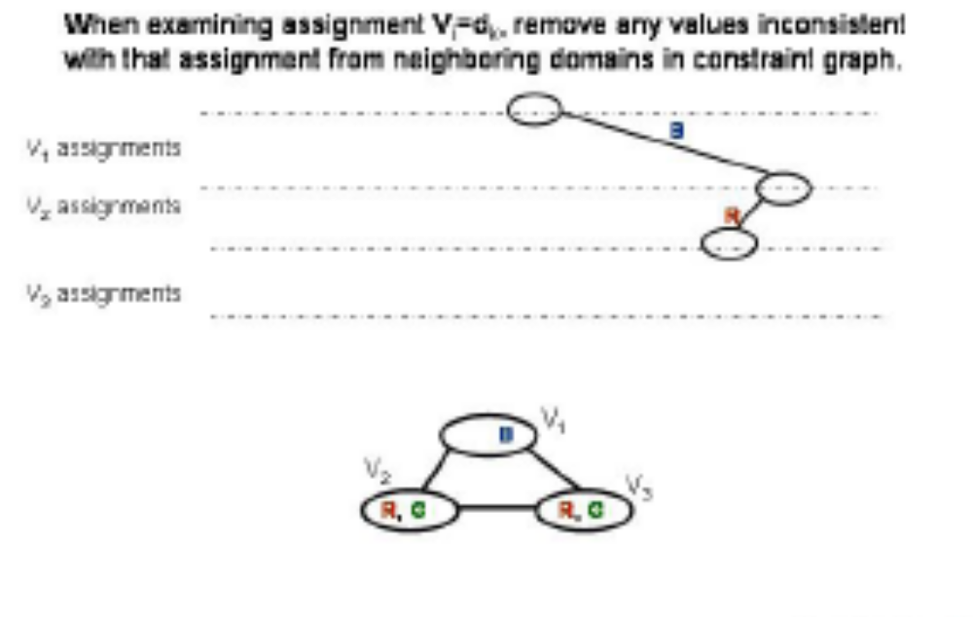
İleri doğru incelemeli geriye doğru arama

Slide 64
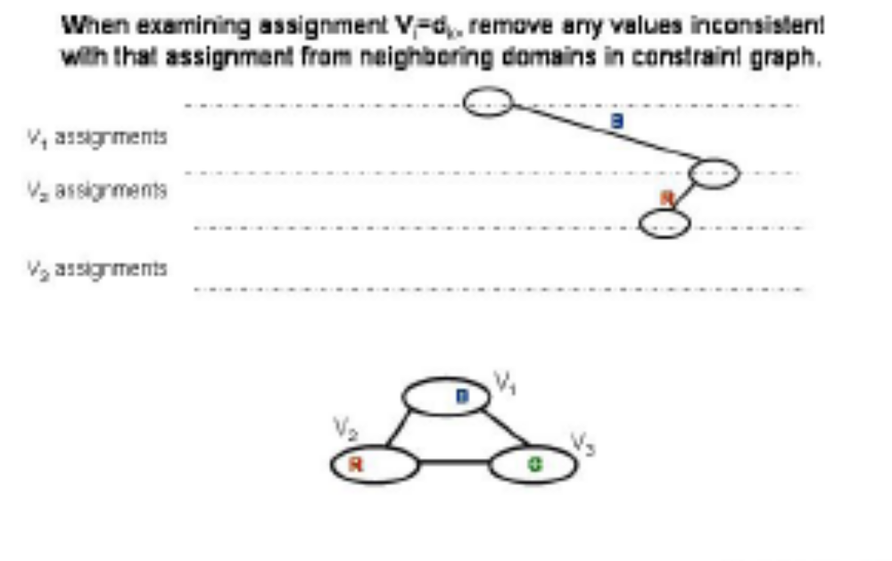
İleri doğru incelemeli geriye doğru arama

Slide 65
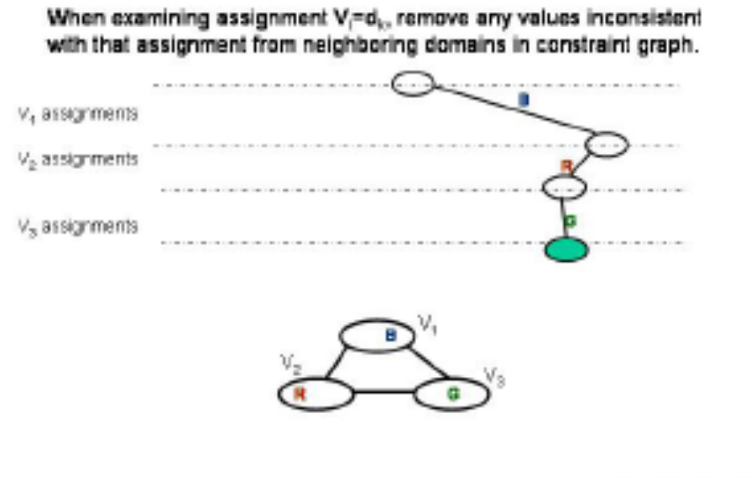
İleri doğru incelemeli geriye doğru arama

Slide 66
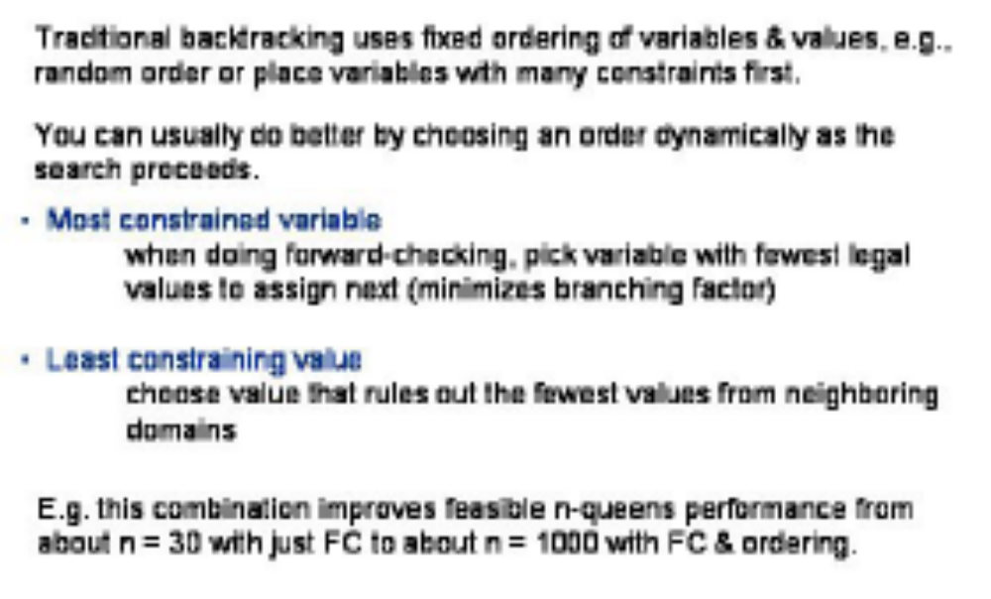
İleri doğru incelemeli geriye doğru aramada dinamik sıralama

Slide 67
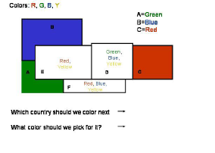
4-renkli harita örneği

Slide 68
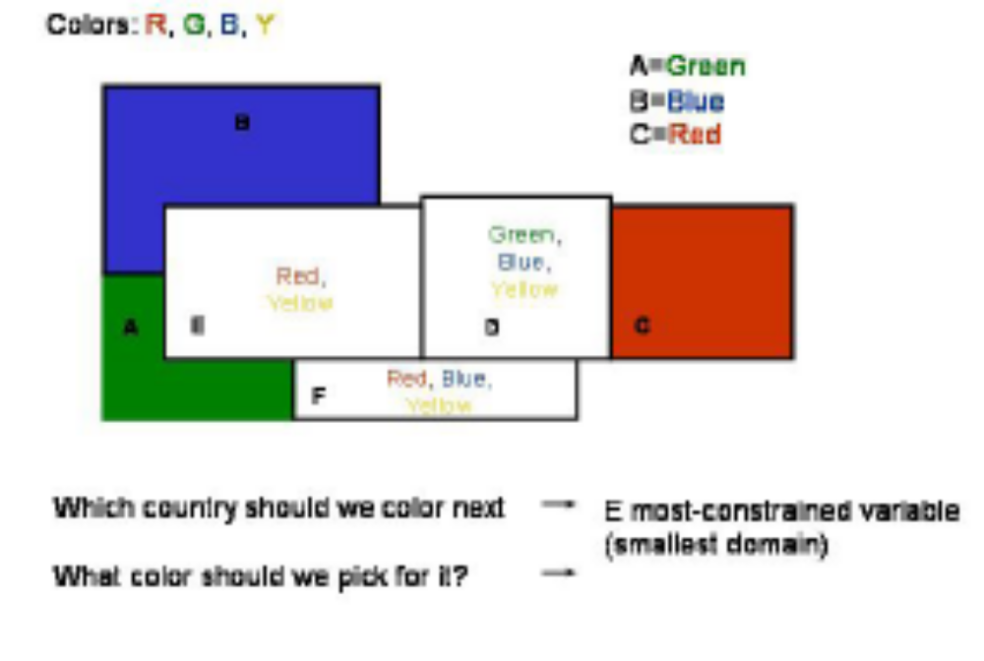
4-renkli harita örneği

Slide 69
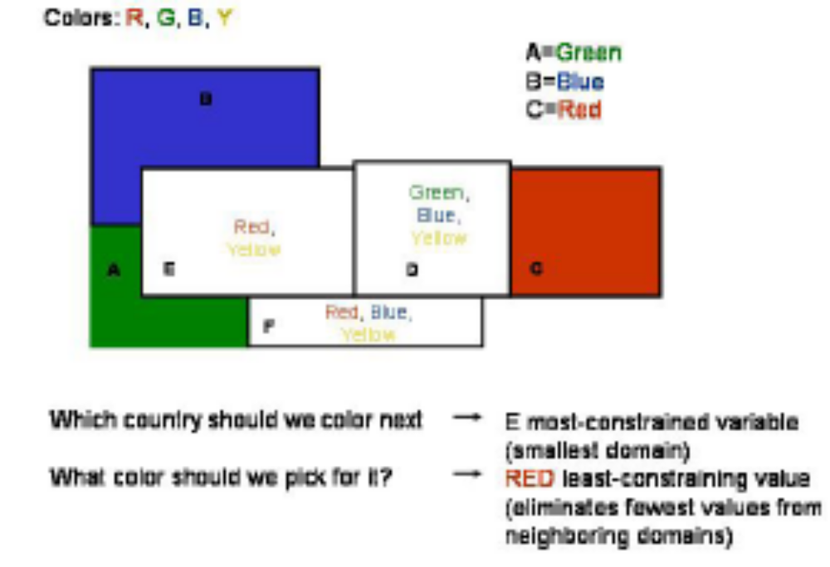
4-renkli harita örneği

Slide 70
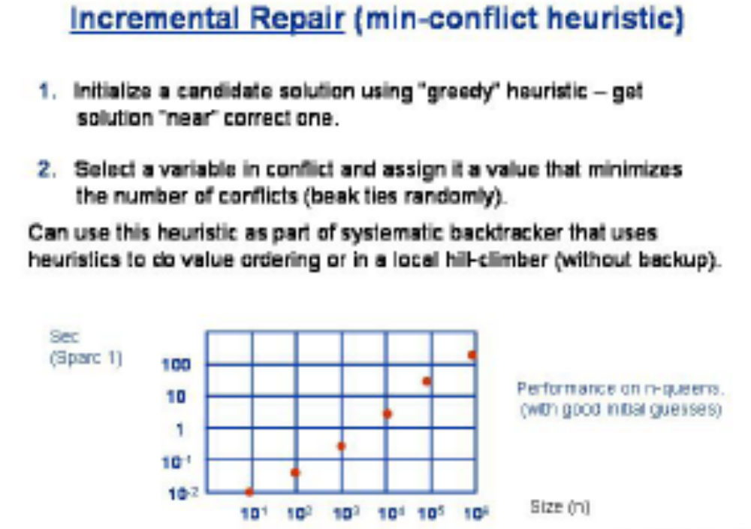
Min conflict heuristic

Slide 71
CSP’ler için yerel arama
Tepe tırmanma, benzetimli tavlama ancak “tam” durumlar için kullanılabilir, yani bütün değişkenlerin atanmış olması gerekir.
CSP’lere uyarlanması için:
  Kısıtları sağlamamış durumlara izin ver.
  İşleçler (operators) değişkenlerdeki atanmış değerleri değiştirsin.
Değişken seçimi: Sorun yaratan herhangi bir değişkeni rasgele seç.
Değer seçiminde en az sorun buluşsal yöntemini (min-conflicts heuristic) uygula:
  En az sayıda kısıtta sorun yaşayan değeri seç.
  Örnek: h(n) = Sorun çıkaran kısıt sayısı şeklinde bir buluşsal yönteme sahip bir tepe tırmanma algoritması

Slide 72

Örnek: 4-Vezir
Durumlar: 4 sütunda 4 vezir (4⁴ = 256 durum)
Hareketler: veziri sütun içinde hareket ettir.
Amaç testi: Vezirler birbirlerine saldırı durumunda değil.
Buluşsal yöntem: h(n) = Saldırı sayısı
n-vezir problemini rasgele başlangıç durumundan büyük olasılık ile neredeyse sabit zaman içinde çözebilmektedir. (Örnek: n=1,000,000)

Slide 73
Özet
CSP’ler özel bir problem çeşididir:
  Durumlar sabit sayıda değişkenin çeşitli değerler alması ile tanımlanır.
  Amaç testi değişken değerlerinin kısıtlarla karşılaştırılmasıyla oluşturulur.
Geriye dönük arama = her düğüm için tek değişken kullanılan derinlik öncelikli arama
Değişken sıralaması ve değer seçimi buluşsal yöntemleri aramayı çok hızlandırır.
İleriye doğru inceleme sonra oluşacak sorunları engeller.
Kısıt yayılımı (Örnek: Bağlantı tutarlılığı) bütün sorunları önceden görebilmek ve değerleri buna göre sınırlayabilmek için kullanılır.
Yinelemeli en az sorun yaklaşımı genellikle çok başarılı sonuçlar verir.

